Slide 1

DIP2
Databases
IoT
Programmeren

Slide 2
Agenda
crUD
Postman
Oefenen

Slide 3
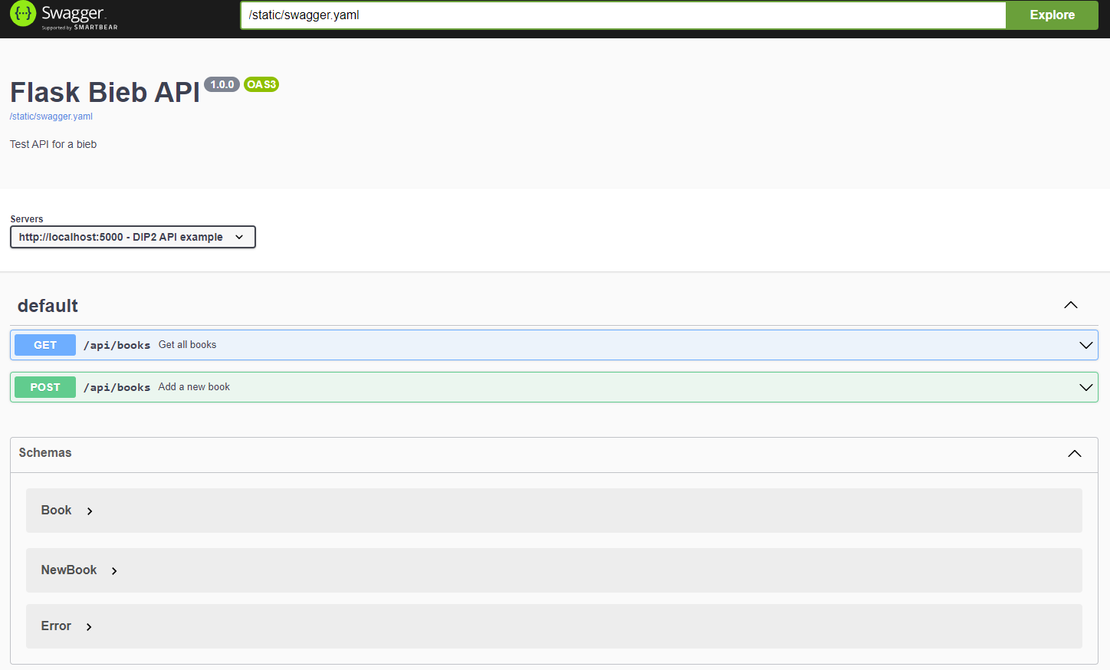
Recap
Een specificatie voor het
beschrijven van API’s
Automatisch gegenereerde
documentatie en tests voor API's
Gebruikt om API's te ontwerpen,
te bouwen, en te documenteren

Slide 4
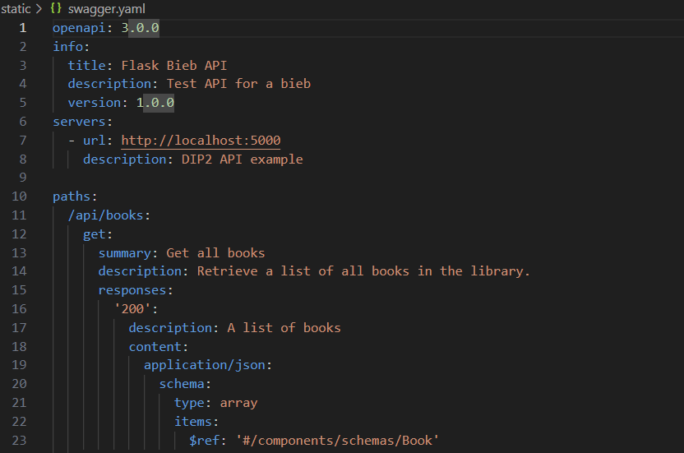
Recap
YAML (YAML Ain't Markup Language) is een leesbaar dataformaat met extensie .yaml
Veel gebruikt voor configuratiebestanden
en data-uitwisseling
Door ons gebruikt om de API
documentatie te maken voor swagger

Slide 5
crUD
CRUD staat voor Create, Read, Update, Delete
Basisbewerkingen in databases
Nu Update en Delete toepassen

Slide 6

crUd
Method gebruikt voor ophalen was GET
Method gebruikt voor opslaan was POST
Method voor updaten is PUT
Voorbeeld van toepassing:
In de bieb een knop maken voor een nieuw scherm met een form
Informatie invullen met een GET uit de database
Updaten met een PUT met nieuwe informatie

Slide 7

cruD
Method gebruikt voor ophalen was GET
Method gebruikt voor opslaan was POST
Method gebruikt voor updaten is PUT
Method voor deleten is DELETE
Voorbeeld
Knop maken voor elke specifiek boek in de lijst gekoppeld met boek ID
Bij klikken knop boek verwijderen uit de database en pagina opnieuw laden

Slide 8
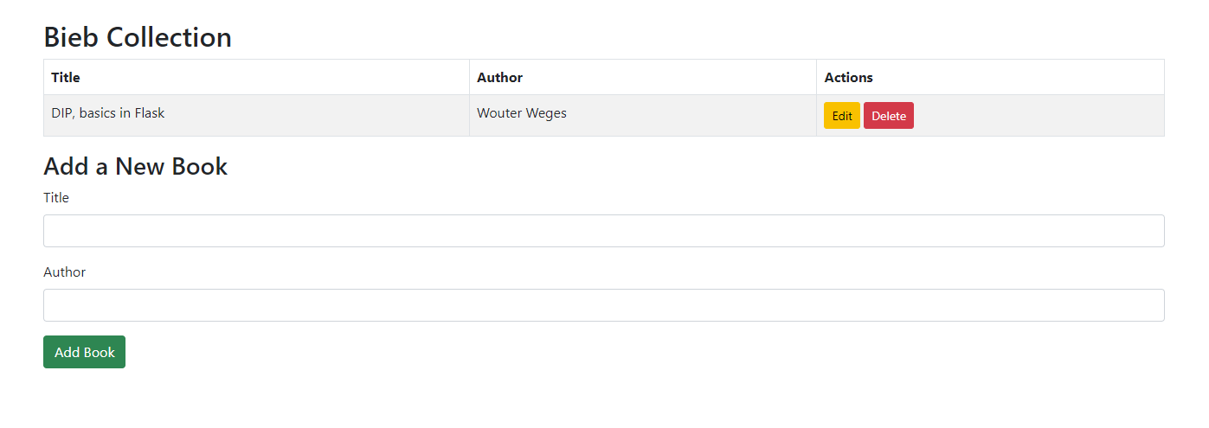
crUD

Slide 9
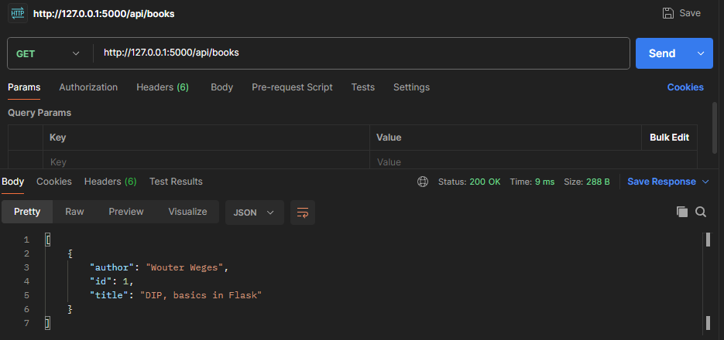
Postman
API alleen gebruikt via de docs
API juist altijd te gebruiken ook zonder de website!
Postman is een optie kan
ook in een browser
Requests versturen naar de API
Download Postman

Slide 10
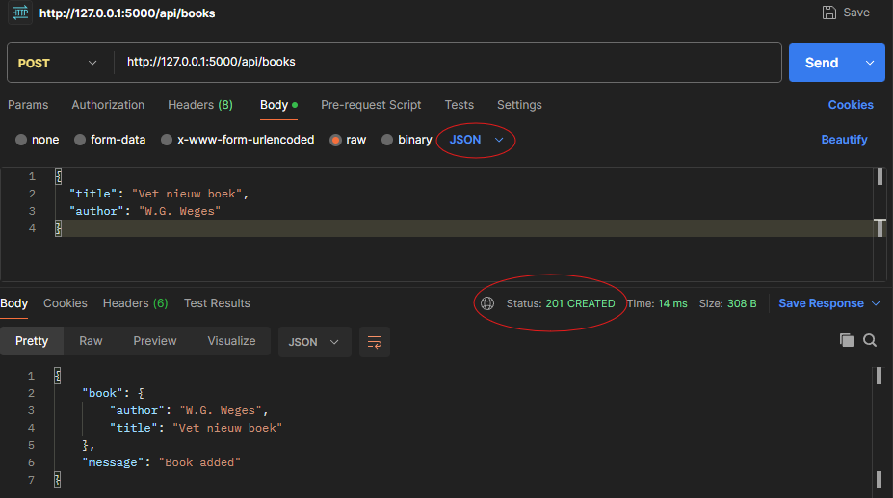
Postman
Bij iets versturen ook een JSON body mee geven

Slide 11
Oefenopdracht
Week 3 code uitbreiden met een Update en Delete functionaliteit
Op de website en via de API
Alle 4 de CRUD acties testen via Postman of ze werken met de API
Bonus 1
In app.py zijn de functies voor de API en de website gescheiden. Dit is niet handig want dan moet je telkens beide updaten voor veranderingen. Maak 1 functie voor beide opties
Bonus 2
Breid de applicatie uit met een leensysteem. Knop drukken om uit te lenen en als hij uitgeleend is niet beschikbaar voor nog eens uitlenen
Ook weer terugbrengen via een knop klik
Maak een nieuw tabel in de database aan die relationeel gelinkt is met de boeken om een log bij te houden wanneer een bepaald boek is uitgeleend en teruggebracht

